Slide 1
Les causes et les solutions du stress
Lycée :
Nom :
Classe :

Slide 2
Le stress

Slide 3
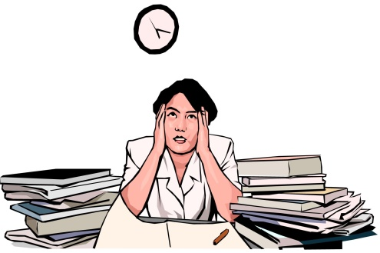
Je suis stressé parceque
Je dors tard.
Je passe souvent des examens.
Je travaille plus de 10 heures par jour.
J’ai un budget limité.

Slide 4
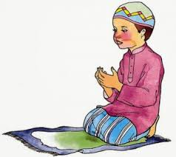
Voilà les solutions du stress
Il faut lire toujours le Sacré Coran.
Il faut faire la prière.
Il faut changer le mode de vie.
Il faut bien dormir.
Il faut faire de l'exercice physique.

Slide 5
Merci beaucoup à tout le monde

